Slide 1
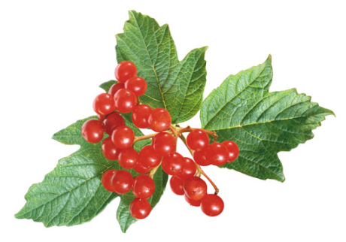


Урок української мови

Slide 2

Пролунав уже дзвінок.
Час почати нам урок.
В гості до української мови завітаємо.
Секрети творчості пізнаємо!

Slide 3
Перевірка домашнього завдання
Частина слова , що змінюється.
Частина основи слова, що стоїть перед коренем.
Спільна частина споріднених слів.
Частина основи слова, що стоїть після кореня.
К
Е
Ф
А

Slide 4
Узагальнення та систематизація знань
з розділу «Будова слова»
( Мовне кафе )

Slide 5
Меню
1. Страва для гурманів
2. Хвилинка каліграфії
3. Словникова робота «Виправ помилки»
4. Робота з деформованим реченням
5. Аукціон «Хто більше?»
6. Гра «П'ятий зайвий»
7. Коментоване письмо «Ідилія»
8. Вибірковий диктант «Морський коктейль»
9. Танець «Мамбо»
10. Гра «Оживи, картино!»
11. Десерт від шеф-кухаря «Асорті»
12. Підсумок. Запитання чарівного кубика
13. Творча робота «Для успішного навчання»

Slide 7
Аукціон
«Хто більше?»

Slide 8
Гра «П’ятий зайвий»
А) Житель, жити, житло,
життя, житечко.
Б) Дорога, доріжка, дороги, доріженька, дорожній.

Slide 9
Коментоване письмо
У хаті раптом (світило) яскраве сонечко. До вікна (йшла) Ліза і (сунула) штори. Потім (глянула) на вулицю. Там вона (бачила) свого вірного друга. Дівчинка (кликала) його. Рекс весело (гавкав) і кинувся до дверей.

Slide 10
Вибірковий диктант
«Морський коктейль»

Slide 11
Рибок, рибоньку,
рибина, рибну.

Slide 12
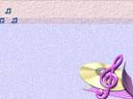
«Мамбо»

Slide 13

Гра «Оживи, картино!»
роздивиться
безокий
розсміється
безносий
розвеселиться
безрукий
розщедриться
безногий

Slide 14
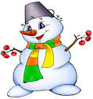

Slide 15
Десерет «Асорті» від шеф-кухаря
1) Морозець, загубив, сонечко.
морозиво

Slide 16
2) Тісто, книжечка, сніжинка.
тістечка

Slide 17
3) Прочитав, лісовий, хатка.
проліски

Slide 18
Творча робота
Не говори, що
знаєш,
треба українську мову вивчати.
Щоб розумнішими стати,
але знай, що говориш.

Slide 19
Дякую за увагу!

